Slide 1


TOÁN RỜI RẠC
ĐẠI HỌC ĐÀ NẴNG
KHOA CÔNG NGHỆ THÔNG TIN
TRƯỜNG ĐẠI HỌC BÁCH KHOA
ỨNG DỤNG THUẬT TOÁN DIJKSTRA
BÀI TOÁN TÌM ĐƯỜNG ĐI NGẮN NHẤT
Giảng viên hướng dẫn: TS . NGUYỄN VĂN HIỆU
Sinh viên trình bày: TRẦN VĂN HUY
MSSV: 102240251
Lớp SH: 24T_KHDL

Slide 2

TÌM HIỂU THUẬT TOÁN DIJKSTRA
ĐẠI HỌC ĐÀ NẴNG
KHOA CÔNG NGHỆ THÔNG TIN
TRƯỜNG ĐẠI HỌC BÁCH KHOA
Thuật toán Dijkstra là giải pháp đầu tiên hiệu quả cho bài toán tìm đường đi ngắn nhất từ một đỉnh đến tất cả các đỉnh còn lại trong đồ thị không có cạnh âm.
Được phát minh năm 1956 bởi nhà khoa học Edsger W. Dijkstra người Hà Lan
Năm 1956, khi làm việc tại Amsterdam, Dijkstra đã nghĩ ra thuật toán này chỉ trong 20 phút khi đang mô phỏng đường đi ngắn nhất giữa hai thành phố tưởng tượng.
Thuật toán được công bố trong bài báo: A Note on Two Problems in Connexion with Graphs” (1959)
Edsger Wybe Dijkstra

Slide 3
ĐẠI HỌC ĐÀ NẴNG
KHOA CÔNG NGHỆ THÔNG TIN
TRƯỜNG ĐẠI HỌC BÁCH KHOA
NGUYÊN LÍ HOẠT ĐỘNG
1. Khởi tạo:
- Đặt khoảng cách từ đỉnh xuất phát đến chính nó là 0.
- Đặt khoảng cách đến tất cả các đỉnh khác là vô cùng (∞).
- Tạo một tập chưa xử lý các đỉnh.
2. Lặp lại cho đến khi tất cả các đỉnh đã được xử lý:
- Chọn đỉnh u trong tập chưa xử lý có khoảng cách nhỏ nhất.
- Đánh dấu u là đã xử lý (loại khỏi tập).
- Với mỗi đỉnh kề v của u:
- Nếu khoảng cách đến v qua u ngắn hơn khoảng cách hiện tại:
→ Cập nhật khoảng cách của v.
3. Kết thúc:
- Khoảng cách từ đỉnh xuất phát đến mỗi đỉnh là tối ưu (ngắn nhất).
Thuật toán Dijkstra hoạt động theo nguyên lý tham lam (greedy): Ở mỗi bước, nó chọn đỉnh có khoảng cách ngắn nhất (chưa được xử lý) từ đỉnh xuất phát, sau đó cập nhật khoảng cách đến các đỉnh kề nếu tìm được đường đi ngắn hơn.

Slide 4
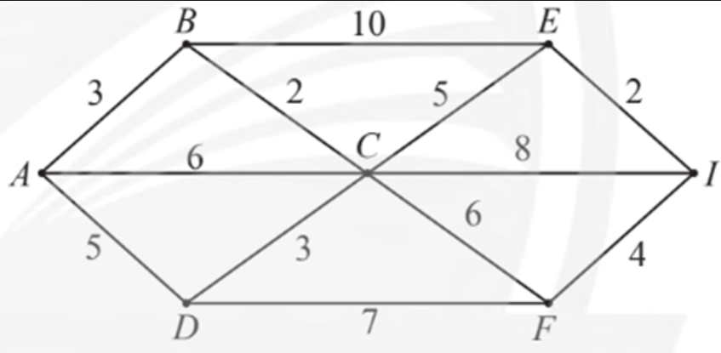
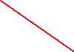
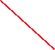
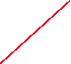
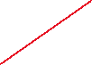
BÀI TOÁN TÌM ĐƯỜNG ĐI NGẮN NHẤT
ĐẠI HỌC ĐÀ NẴNG
KHOA CÔNG NGHỆ THÔNG TIN
TRƯỜNG ĐẠI HỌC BÁCH KHOA
Cho một đồ thị có trọng số gồm các đỉnh và các cạnh (không có trọng số âm). Hãy tìm đường đi ngắn nhất từ một đỉnh xuất phát đến các đỉnh còn lại trong đồ thị.
Điều kiện
Đồ thị không có cạnh trọng số âm.
Có thể là đồ thị vô hướng hoặc có hướng.
Đường đi ngắn nhất từ đỉnh A đến đỉnh I:
A –> B –> C –> E –> I
Độ dài: 12

Slide 5
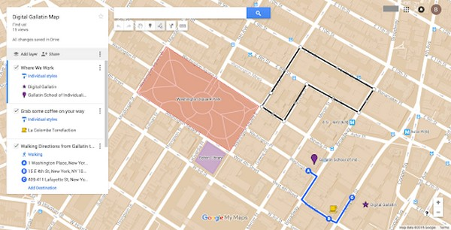
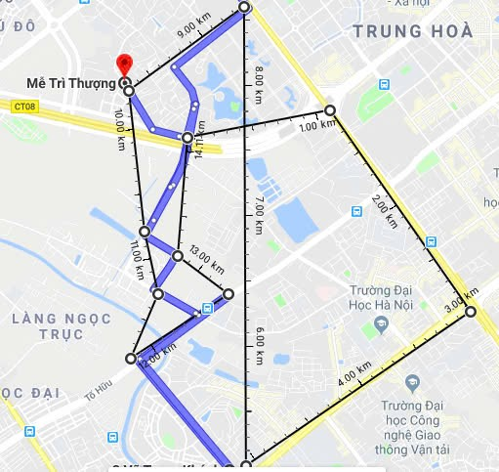
ỨNG DỤNG:
ĐẠI HỌC ĐÀ NẴNG
KHOA CÔNG NGHỆ THÔNG TIN
TRƯỜNG ĐẠI HỌC BÁCH KHOA
HỆ THỐNG ĐỊNH VỊ GPS
Mô hình hóa bản đồ thành đồ thị:
-Mỗi địa điểm (giao lộ, điểm dừng, thành phố...) → là một đỉnh (node).
-Mỗi đoạn đường nối hai địa điểm → là một cạnh (edge) với trọng số:
+Thời gian di chuyển.
+Quãng đường (km).
+Mức tiêu hao nhiên liệu.
+Hoặc kết hợp các yếu tố trên.
Cách thuật toán Dijkstra hoạt động trong GPS:
-Khi người dùng chọn điểm xuất phát và điểm đến, hệ thống:
+Dùng Dijkstra để tìm đường có tổng trọng số nhỏ nhất từ điểm xuất phát đến điểm đích.
+Trọng số có thể là thời gian ngắn nhất, khoảng cách ngắn nhất, hoặc chi phí thấp nhất.
+Hệ thống GPS sau đó hiển thị lộ trình tối ưu cho người dùng.
Ưu điểm khi dùng Dijkstra trong GPS:
Tìm được lộ trình ngắn nhất một cách chính xác.
Hoạt động tốt với bản đồ quy mô lớn khi kết hợp với cấu trúc dữ liệu hiệu quả (như hàng đợi ưu tiên).
Có thể cập nhật lại nhanh chóng nếu người dùng rẽ sai hoặc chọn lại điểm đến.

Slide 6
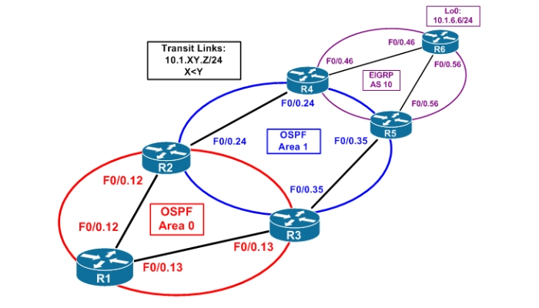
ỨNG DỤNG:
ĐẠI HỌC ĐÀ NẴNG
KHOA CÔNG NGHỆ THÔNG TIN
TRƯỜNG ĐẠI HỌC BÁCH KHOA
MẠNG MÁY TÍNH
Tính toán định tuyến tối ưu trong mạng (giao thức OSPF – Open Shortest Path First)
Cách hoạt động OSPF với Dijkstra :
Thu thập thông tin mạng:
-Các router gửi LSA (Link-State Advertisement) để thông báo về các kết nối của mình.
2.Xây dựng bảng trạng thái liên kết (Link-State Database – LSDB):
-Mỗi router có cùng bản đồ mạng (LSDB giống nhau).
3.Áp dụng thuật toán Dijkstra:
-Router sử dụng Dijkstra để tính toán cây đường đi ngắn nhất từ nó đến tất cả các router khác trong mạng.
4.Xây dựng bảng định tuyến (Routing Table):
-Dựa trên cây ngắn nhất, router xây bảng định tuyến để biết gửi gói tin theo hướng nào.
OSPF sử dụng thuật toán Dijkstra để xây dựng cây bao trùm ngắn nhất (SPT – Shortest Path Tree).
Ưu điểm của OSPF và Dijkstra trong định tuyến:
Hội tụ nhanh (nhanh chóng phản ứng với thay đổi trong mạng).
Hiệu quả và tối ưu hóa đường đi.
Hỗ trợ phân vùng mạng (Area) giúp mở rộng quy mô

Slide 7


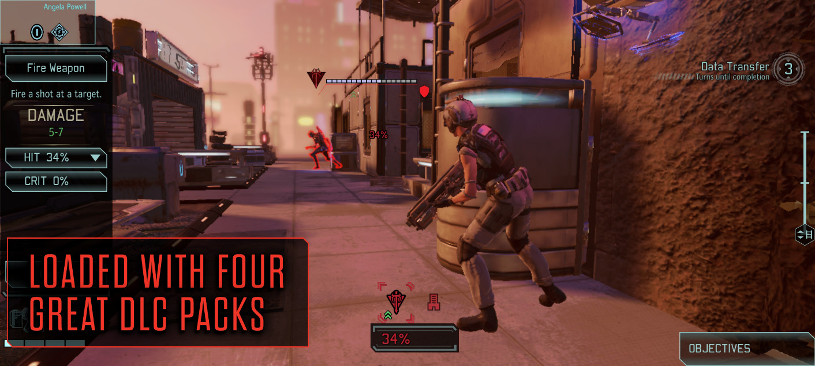

ĐẠI HỌC ĐÀ NẴNG
KHOA CÔNG NGHỆ THÔNG TIN
TRƯỜNG ĐẠI HỌC BÁCH KHOA
ỨNG DỤNG:
GAME PHÁT TRIỂN NHÂN VẬT (AI)
Giúp nhân vật tìm đường đi nhanh nhất đến mục tiêu
Các loại game áp dụng
Trong game có nhân vật (player, NPC, bot...) cần di chuyển từ vị trí hiện tại đến mục tiêu, tránh vật cản, chọn đường ngắn nhất → đây chính là bài toán tìm đường đi ngắn nhất.
Quy trình tìm đường cho nhân vật:
Xác định vị trí hiện tại và mục tiêu.
Áp dụng thuật toán Dijkstra để tính đường ngắn nhất.
Lưu đường đi thành danh sách bước di chuyển.
Cho nhân vật lần lượt di chuyển theo các bước đó.
Game hành động/RPG (The Witcher, Skyrim).
Game chiến thuật (XCOM, Fire Emblem).
Game xây dựng, sandbox (Minecraft mods, RimWorld).
Game AI và mô phỏng (The Sims, StarCraft bot).

Slide 8
ĐẠI HỌC ĐÀ NẴNG
KHOA CÔNG NGHỆ THÔNG TIN
TRƯỜNG ĐẠI HỌC BÁCH KHOA
ỨNG DỤNG:
HỆ THỐNG GIAO HÀNG
Xác định lộ trình tối ưu giữa các điểm giao/nhận hàng
Bài toán đặt ra:
Trong hệ thống giao hàng (shipper, xe tải, robot giao hàng...), ta cần xác định lộ trình tối ưu để:
Di chuyển từ kho đến nhiều điểm giao hàng.
Tiết kiệm thời gian, nhiên liệu, chi phí.
Đảm bảo thứ tự ưu tiên, thời gian giao hàng.
Ứng dụng thực tế:
Giao hàng thương mại điện tử (Lazada, Shopee, Tiki).
Giao thức ăn (GrabFood, Baemin...).
Giao hàng tự động bằng drone hoặc robot.
Logistics doanh nghiệp (Amazon, DHL, FedEx...).
Quy trình ứng dụng trong thực tế:
Xác định điểm giao hàng cần đến trong một chuyến đi.
Tính ma trận khoảng cách giữa các điểm (dùng Dijkstra).
Tối ưu hóa tuyến đường.
Xuất lộ trình cụ thể cho tài xế/robot.

Slide 9
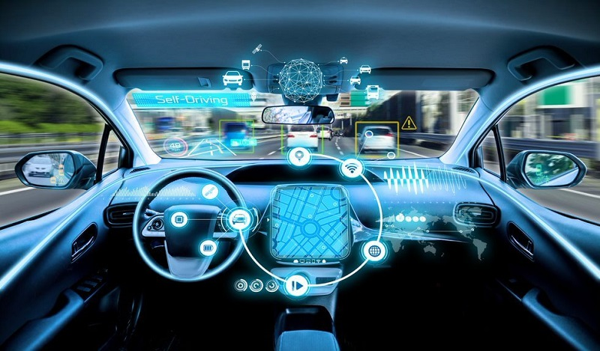
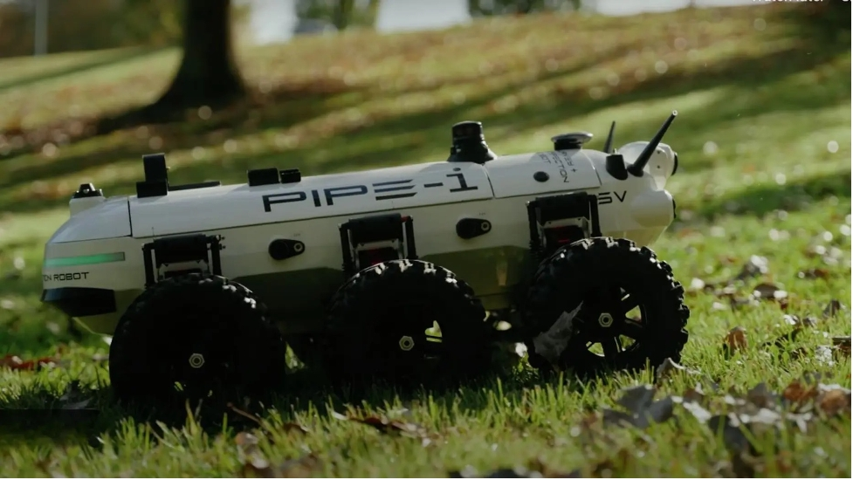

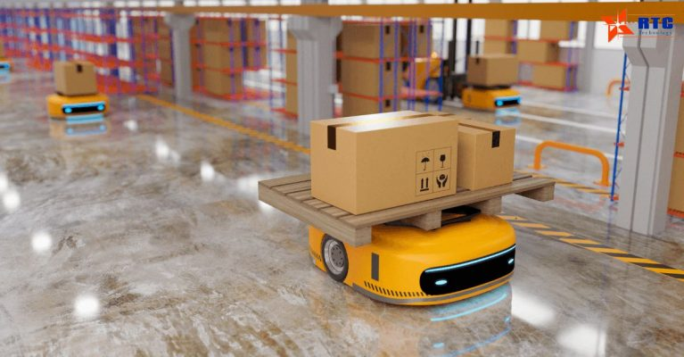
ĐẠI HỌC ĐÀ NẴNG
KHOA CÔNG NGHỆ THÔNG TIN
TRƯỜNG ĐẠI HỌC BÁCH KHOA
ỨNG DỤNG:
ROBOT TỰ HÀNH
Lập kế hoạch di chuyển tránh vật cản theo đường đi ngắn nhất
Để lập kế hoạch di chuyển tránh vật cản cho robot tự hành sử dụng thuật toán Dijkstra, bạn có thể áp dụng các bước sau:
Được ứng dụng trong:
Xe tự lái: Tính toán đường đi an toàn trong môi trường giao thông.
-Xây dựng bản đồ (graph)
-Mô phỏng vật cản
-Áp dụng thuật toán Dijkstra
-Cập nhật bản đồ trong thời gian thực
Robot công nghiệp: Di chuyển trong nhà kho hoặc nhà máy tránh vật cản.
Robot khảo sát: Di chuyển an toàn trong môi trường nguy hiểm.

Slide 10

ĐẠI HỌC ĐÀ NẴNG
KHOA CÔNG NGHỆ THÔNG TIN
TRƯỜNG ĐẠI HỌC BÁCH KHOA
ỨNG DỤNG:
PHÂN TÍCH MẠNG XÃ HỘI
Tìm đường liên kết ngắn nhất giữa hai người dùng
Bài toán đặt ra
Trong mạng xã hội, mỗi người dùng là một nút (node), và mối quan hệ bạn bè là một cạnh (edge). Bài toán là: Tìm chuỗi kết nối ngắn nhất (qua bạn bè trung gian) giữa người A và người B.
Áp dụng thuật toán Dijkstra
Xem mạng xã hội như một đồ thị không trọng số (nếu mọi kết nối có cùng độ “gần gũi”), hoặc có trọng số (nếu độ thân thiết, mức tương tác được tính thành điểm).
Dijkstra giúp tìm đường đi ngắn nhất từ A đến B, tức là ít bạn chung nhất hoặc quan hệ gần nhất.

Slide 11
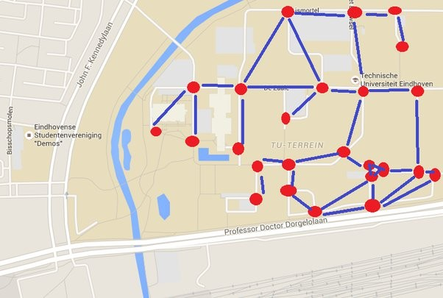
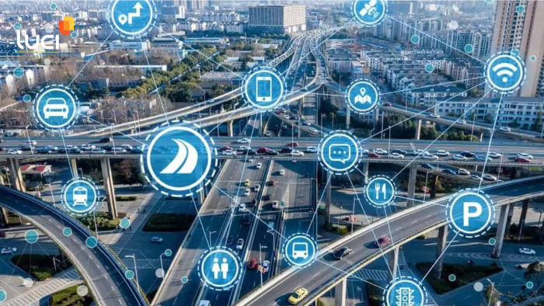
ĐẠI HỌC ĐÀ NẴNG
KHOA CÔNG NGHỆ THÔNG TIN
TRƯỜNG ĐẠI HỌC BÁCH KHOA
ỨNG DỤNG:
GIAO THÔNG ĐÔ THỊ THÔNG MINH
Phân tích dữ liệu để gợi ý lộ trình ít tắc đường nhất
Bài toán
Trong thành phố, người dân thường gặp tắc đường. Mục tiêu là: Tìm lộ trình từ A đến B sao cho tránh tắc đường nhiều nhất, tiết kiệm thời gian.
Cách giải quyết: Phân tích dữ liệu giao thông
Thu thập dữ liệu: Từ GPS xe, camera, cảm biến, ứng dụng bản đồ, mạng xã hội,...
Xây dựng bản đồ thời gian thực: Mỗi tuyến đường là một cạnh, thời gian di chuyển là trọng số (càng tắc thì trọng số càng cao).
Thuật toán giúp tìm đường đi có tổng thời gian nhỏ nhất

Slide 12
ĐẠI HỌC ĐÀ NẴNG
KHOA CÔNG NGHỆ THÔNG TIN
TRƯỜNG ĐẠI HỌC BÁCH KHOA
Tóm lại: ỨNG DỤNG CỦA DIJKSTRA VÀ BÀI TOÁN TÌM ĐƯỜNG ĐI NGẮN NHẤT
Hệ thống định vị GPS | Tìm đường đi ngắn nhất từ vị trí A đến B (Google Maps, Grab, v.v.)
Mạng máy tính | Tính toán định tuyến tối ưu trong mạng (giao thức OSPF – Open Shortest Path First)
Game phát triển nhân vật (AI) | Giúp nhân vật tìm đường đi nhanh nhất đến mục tiêu
Hệ thống giao hàng | Xác định lộ trình tối ưu giữa các điểm giao/nhận hàng
Robot tự hành | Lập kế hoạch di chuyển tránh vật cản theo đường đi ngắn nhất
Phân tích mạng xã hội | Tìm đường liên kết ngắn nhất giữa hai người dùng
Giao thông đô thị thông minh | Phân tích dữ liệu để gợi ý lộ trình ít tắc đường nhất

Slide 13
ĐẠI HỌC ĐÀ NẴNG
KHOA CÔNG NGHỆ THÔNG TIN
TRƯỜNG ĐẠI HỌC BÁCH KHOA
THANK YOU!

